Slide 1
Insights 5 T1 Bad driving FAQ

Slide 2
Insights 5 T1 Bad driving FAQ
Ask and answer together with a partner.
Feel free to translate this Q and A into English for more challenge.

Slide 3
Insights 5 T1 Bad driving FAQ
1A Mikä EI niinkään selitä huonoa ajamista?

Slide 4
Insights 5 T1 Bad driving FAQ
1A Mikä EI niinkään selitä huonoa ajamista?
1B Huolimattomuus tai ongelma-ajajat

Slide 5
Insights 5 T1 Bad driving FAQ
2A Mitä sanotaan taitavimmistakin tienkäyttäjistä?

Slide 6
Insights 5 T1 Bad driving FAQ
2A Mitä sanotaan taitavimmistakin tienkäyttäjistä?
2B Heitä koskevat sosiaalisen tietoisuuden menettäminen, vaistonvaraiset ennakkoasenteet, ristiriitaiset uskomukset ja tiedollisen kyvyn rajat.

Slide 7
Insights 5 T1 Bad driving FAQ
3A Mistä kaikilla on kokemusta?

Slide 8
Insights 5 T1 Bad driving FAQ
3A Mistä kaikilla on kokemusta?
3B Taustapeilissä häämöttävästä ajoneuvosta, joka ajaa puskurissa kiinni. Monet ovat myös roikkuneet perässä, estäneet, tai muuten kiusanneet muita liikenteessä.

Slide 9
Insights 5 T1 Bad driving FAQ
4A Ketkä todennäköisesti käyttäytyvät hyökkäävästi ratin takana?

Slide 10
Insights 5 T1 Bad driving FAQ
4A Ketkä todennäköisesti käyttäytyvät hyökkäävästi ratin takana?
4B Nuoret ajajat, jotka ovat jännityksenhakuisia ja impulsiivisia.

Slide 11
Insights 5 T1 Bad driving FAQ
5A Mikä EI tehoa epäsosiaalisimpiin tienkäyttäjiin?

Slide 12
Insights 5 T1 Bad driving FAQ
5A Mikä EI tehoa epäsosiaalisimpiin tienkäyttäjiin?
5B Pelkät rangaistustoimenpiteet.

Slide 13
Insights 5 T1 Bad driving FAQ
6A Mitä tapahtuu, kun ajamisesta tulee automaattista?

Slide 14
Insights 5 T1 Bad driving FAQ
6A Mitä tapahtuu, kun ajamisesta tulee automaattista?
6B Opimme ennustamaan muiden ajajien toimia, mikä voi johtaa siihen harhakäsitykseen, että kontrolloimme heitä.

Slide 15
Insights 5 T1 Bad driving FAQ
7A Millä alueella ollaan erityisen virhealttiita?

Slide 16
Insights 5 T1 Bad driving FAQ
7A Millä alueella ollaan erityisen virhealttiita?
7B Suhteellisen nopeuden arvioinnissa: yliarvioimme säästetyn ajan määrän ja aliarvioimme turvallisen vähimmäisjarrutusmatkan.

Slide 17
Insights 5 T1 Bad driving FAQ
8A Mihin läheltä piti-tilanteet ajaessa usein johtavat?

Slide 18
Insights 5 T1 Bad driving FAQ
8A Mihin läheltä piti-tilanteet ajaessa usein johtavat?
8B Välittömään vihaan ja ääritapauksissa tieraivoon.

Slide 19
Insights 5 T1 Bad driving FAQ
9A Mitä yhteistä on ajamisella ja verkkoympäristöillä?

Slide 20
Insights 5 T1 Bad driving FAQ
9A Mitä yhteistä on ajamisella ja verkkoympäristöillä?
9B Ne saavat meidät epäinhimillistämään muita ja menettämään estomme.

Slide 21
Insights 5 T1 Bad driving FAQ
10A Milloin hyökkäävä käytös liikenteessä on todennäköisempää?

Slide 22
Insights 5 T1 Bad driving FAQ
10A Milloin hyökkäävä käytös liikenteessä on todennäköisempää?
10B Kun hyökkääjä uskoo, että hänen sosiaalinen asemansa tekee hänestä tärkeämmän ajajan tilanteessa.

Slide 23
Insights 5 T1 Bad driving FAQ
11A Mihin nämä arviot sosiaalisesta asemasta perustuvat?

Slide 24
Insights 5 T1 Bad driving FAQ
11A Mihin nämä arviot sosiaalisesta asemasta perustuvat?
11B Mukana oleviin ajoneuvoihin: iso auto sijoittuu korkeammalle kuin pieni auto, uusi auto voittaa vanhan.

Slide 25
Insights 5 T1 Bad driving FAQ
12A Mitä sanotaan kalliiden autojen ajajista?

Slide 26
Insights 5 T1 Bad driving FAQ
12A Mitä sanotaan kalliiden autojen ajajista?
12B He käyttäytyvät todennäköisemmin hyökkäävästi jalankulkijoita kohtaan.

Slide 27
Insights 5 T1 Bad driving FAQ
13A Missä aistit ja aivot usein epäonnistuvat?

Slide 28
Insights 5 T1 Bad driving FAQ
13A Missä aistit ja aivot usein epäonnistuvat?
13B Ne eivät pysty käsittelemään kaikkea ohimennyttä tietoa ja tämä johtaa väärään turvallisuudentunteeseen.

Slide 29
Insights 5 T1 Bad driving FAQ
14A Minkälainen käyttäytyminen valitettavasti paljastuu?

Slide 30
Insights 5 T1 Bad driving FAQ
14A Minkälainen käyttäytyminen valitettavasti paljastuu?
14B Nenän- ja korvienkaivaminen.

Slide 31
Insights 5 T1 Bad driving FAQ
15A Mitä tapahtuu, kun ajamme yksin?

Slide 32
Insights 5 T1 Bad driving FAQ
15A Mitä tapahtuu, kun ajamme yksin?
15B Ajamme huolettomammin ja hyökkäävämmin, olimmepa tietoisia siitä tai ei.

Slide 33
Insights 5 T1 Bad driving FAQ
16A Mitä tiede sanoo hands free-vaihtoehdosta?

Slide 34
Insights 5 T1 Bad driving FAQ
16A Mitä tiede sanoo hands free-vaihtoehdosta?
16B Sen käyttö ei ole yhtään vähemmän vaarallista kuin kädessä pidettävään puhelimeen puhuminen.

Slide 35
Insights 5 T1 Bad driving FAQ
17A Mikä tekee puhelinkeskusteluista ajaessa vaarallisia?

Slide 36
Insights 5 T1 Bad driving FAQ
17A Mikä tekee puhelinkeskusteluista ajaessa vaarallisia?
17B Keskustelu vie huomion pois ajamisesta sitomalla tiedollisia resursseja.

Slide 37
Insights 5 T1 Bad driving FAQ
18A Mitä ajamisesta yleensä sanotaan?

Slide 38
Insights 5 T1 Bad driving FAQ
18A Mitä ajamisesta yleensä sanotaan?
18B Se on yksi monimutkaisimmista käyttäytymistilanteista, joita opimme hallitsemaan.

Slide 39
Insights 5 T1 Bad driving FAQ
19A Miksi onnettomuuksia on kuitenkin suhteellisen vähän?

Slide 40
Insights 5 T1 Bad driving FAQ
19A Miksi onnettomuuksia on kuitenkin suhteellisen vähän?
19B Se on todiste valtateiden hienostuneesta suunnittelusta, nerokkaasta liikennevalo-ohjauksesta ja ihmisaivojen kehittyneisyydestä.

Slide 41
Insights 5 T1 Bad driving FAQ
20A Mitä voisit kysyä itseltäsi, kun olet vihainen tai turhautunut ratin takana?

Slide 42
Insights 5 T1 Bad driving FAQ
20A Mitä voisit kysyä itseltäsi, kun olet vihainen tai turhautunut ratin takana?
20B Oletko joutumassa näiden ilmiöiden (phenomena) uhriksi?

Slide 43
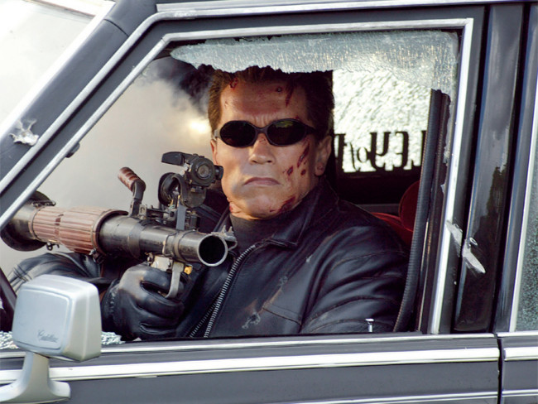
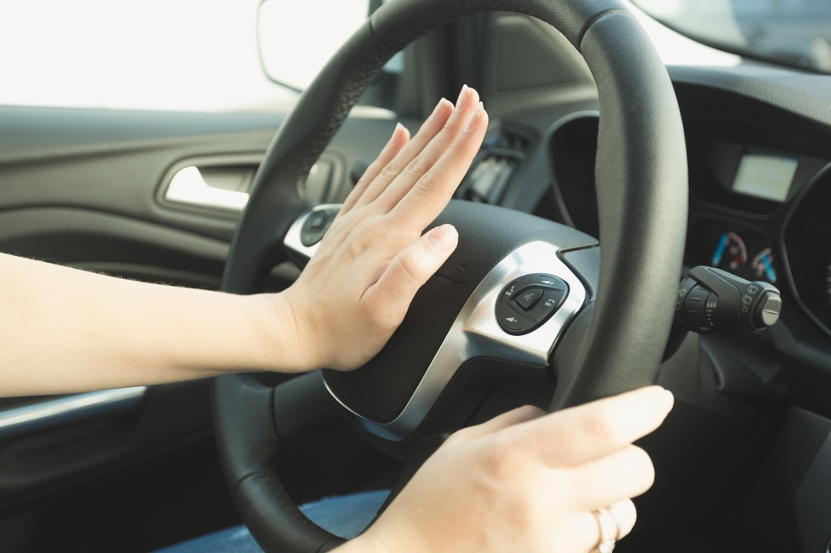
Insights 5 T1 Bad driving FAQ

